Slide 1
Результаты скринингового обследования детей старшего дошкольного возраста и детей1-2х классов ДОУ и ОУ ПК

Slide 2
В марте-апреле 2018г. специалистами ДОУ и ОУ Пермского края проведена работа по скрининговому обследованию детей
старшего дошкольного возраста и 1-2 классов с целью своевременного выявления детей «группы риска», повышения результатов мониторинга первоклассников, предупреждения симптомов школьной дезадаптации, повышения качества работы дошкольных образовательных учреждений.

Slide 3
Дети были обследованы
по методике диагностико-прогностического скрининг детей (Е.А.Екжановой).

Slide 4
Прошли обследование:
434 человека.
Из них:
189 детей дошкольного возраста,
245 детей 1-2 классов.

Slide 5
Результаты обследования детей дошкольного возраста
Высокий уровень | 72
Стабильная середина | 68
Группа риска | 32
Группа «беда» | 17
ВСЕГО | 189

Slide 6
Результаты обследования детей 1-2 классов
Высокий уровень | 80
Стабильная середина | 72
Группа риска | 71
Группа «беда» | 22
ВСЕГО | 245

Slide 7
Итоги обследования детей дошкольного возраста и 1-2 классов
Высокий уровень | 152
Стабильная середина | 140
Группа риска | 103
Группа «беда» | 39
ВСЕГО | 434

Slide 8
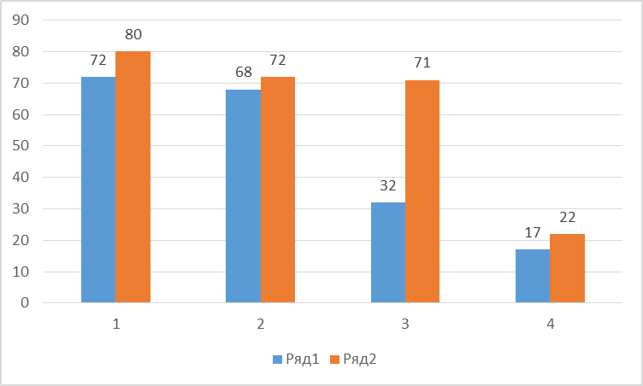
Высокая возрастная норма
Стабильная середина
Группа риска
Группа беда

Slide 9
Вывод
получили высокие результаты – 35%,
в стабильную середину вошли – 32%,
в группу риска – 25%,
в групп риска – 9%.

Slide 10
В связи с выше изложенным возникают следующие предложения:
Специалистам ДОУ и ОУ обсудить результаты диагностики на заседании ПМПк. Сравнить полученные результаты с итогами педагогической, логопедической диагностики.
Провести углубленную индивидуальную психолого-педагогическую диагностику детей вызывающих «вопросы» по результатам диагностики.
Специалистам ПМПк взять на динамическое наблюдение детей «группы риска».

